Slide 1
The World of Emotions Is Not
Two-Dimensional
- Johnny R.J. Fontaine,1 Klaus R. Scherer,2 Etienne B. Roesch,2 and Phoebe C. Ellsworth3
Notes:
제목에 모든 결론이 담겨있는 짧막한 실험 논문.
그동안 대부분의 연구가 valence-arousal 기반의 2차원 감정 매핑을 사용했는데
직접 실험해본 결과, 2차원으로는 절대 모든 감정을 매핑할 수가 없더라.
따라서 최소 4차원의 감정 차원이 필요하는게 결론
색깔을 표현하는 차원이 brightness, hue, saturation. 밝기, 색조, 채도 가있듯이 감정도 여러 차원으로 표현한다.

Slide 2
Introduction
Experiment
Emotion Features(144개) 를 나타내는 Emotions(24개) 들 간의 상호 연관성을 연구
Notes:
해서, 감정을 나타내는 최소 dimension 을 찾았다.

Slide 3
Research Tool
GRID Instrument
Cross Cultural Experiment
네덜란드어 198명 / 영어 188명 / 프랑스어 145 명
Notes:
Grid instrument는 원래 영어로된 웹기반 조사서비스인데, 다른언어로도 번역하였음.
실험참가자의 평균 연령은 22세. 3가지의 문화, 언어에대해서 감정을 측정하여 일반성을 높였다.

Slide 4
Introduction
A set of six Emotion components
appraisals of events
psychophysiological changes
(c) motor expressions (face, voice, gestures),
(d) action tendencies
(e) subjective experiences
(f) emotion regulation
Notes:
이 6가지 감정에대한 요소를 전부 고려한 연구는 최초이다.(그전에는 보통 1~2개정도의 감정요소만 다루었다)
그 결과 6가지 감정요소들을 다룬 논문들에서 추출한 144개의 감정 Feature를 만들었다(얼굴을 찌푸림, 부당한 대우를 당했을때, 배고플때)
Thirty-one features refer to appraisals, 18 to bodily
experiences, 9 to facial expression, 12 to vocal expression, 5 to
gestural expression, 40 to action tendencies, 22 to subjective
feelings, and 4 to regulation.

Slide 5
Introduction
Principal component analysis (PCA)
144개중 75%의 feature가 4-dimension 으로 표현
Notes:
144개의 감정특징-찌푸림, 부당한 대우를 당함, 기분이 나쁨
24개의 감정 연구에서 사용되는 가장 공통된 감정을 추출함. 그리고
144개의 감정 피처들을 24개 중 랜덤으로 추출된 4개의 감정으로, 이게 피처를 얼마나잘 나타내는지 1~9점까지의 적절한 점수를 매기도록 함.
이걸 144개의 감정 피처에대해 계속 반복함.
Semantic-profile approach
144개의 감정 feature에 대한 최소한의 Dimension 을 구하기위한 방법

Slide 6
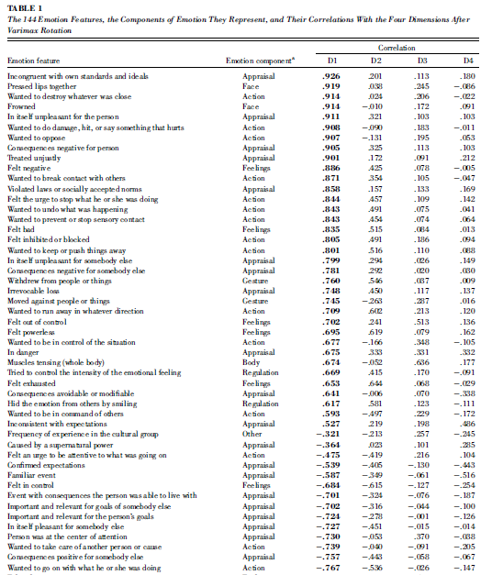
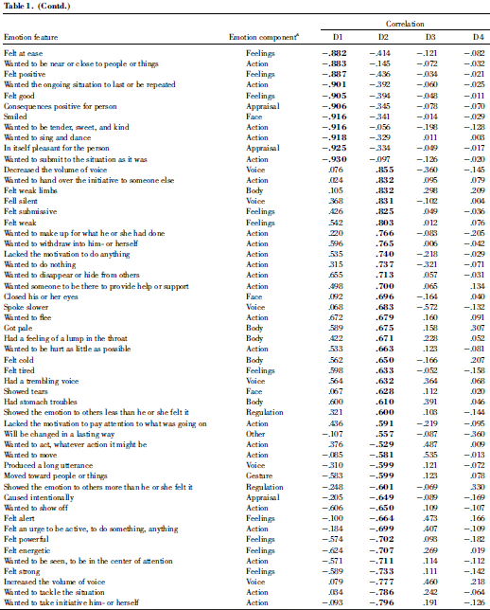

Slide 7
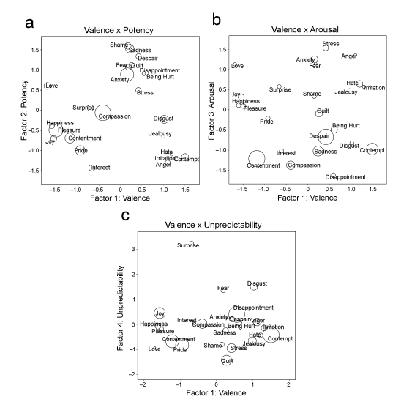
Notes:
Valence(evaluation-pleasantness), potency-control, activation-arousal, unpredictability

Slide 8
THANK YOU

